Slide 1
Муниципальное бюджетное дошкольное образовательное учреждение «Уярский детский сад «Планета детства»
Районный конкурс
информационных уголков,
среди образовательных учреждений «Лучший уголок БДД»
Номинация: «Лучший уголок
для детей дошкольного возраста»
Воспитатель: Присяжная М.В.
группа «Цветные ладошки»

Slide 2
Цель: Воспитание детей законопослушными участниками дорожного движения
Задачи: -развивать логику, закрепить умение различать дорожные знаки; -повторить основные правила поведения на улице, дороге. - закрепить знания детей об элементах улиц и дорог; - повторить сигналы светофора. - обобщать и расширять знания детей о правилах дорожного движения, - развивать наблюдательность, внимание. - воспитывать культуру поведения на дороге; - воспитывать привычку соблюдать правила дорожного движения;

Slide 3
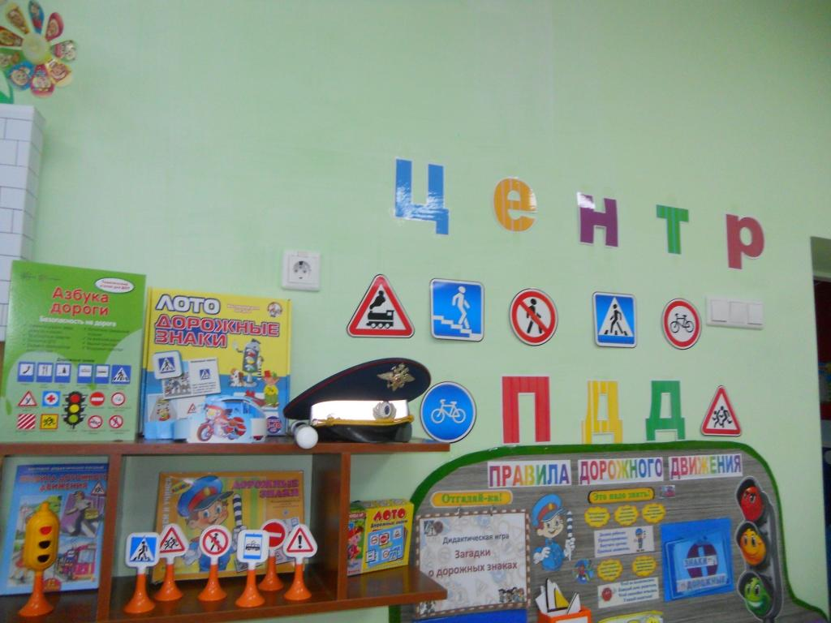

Slide 4
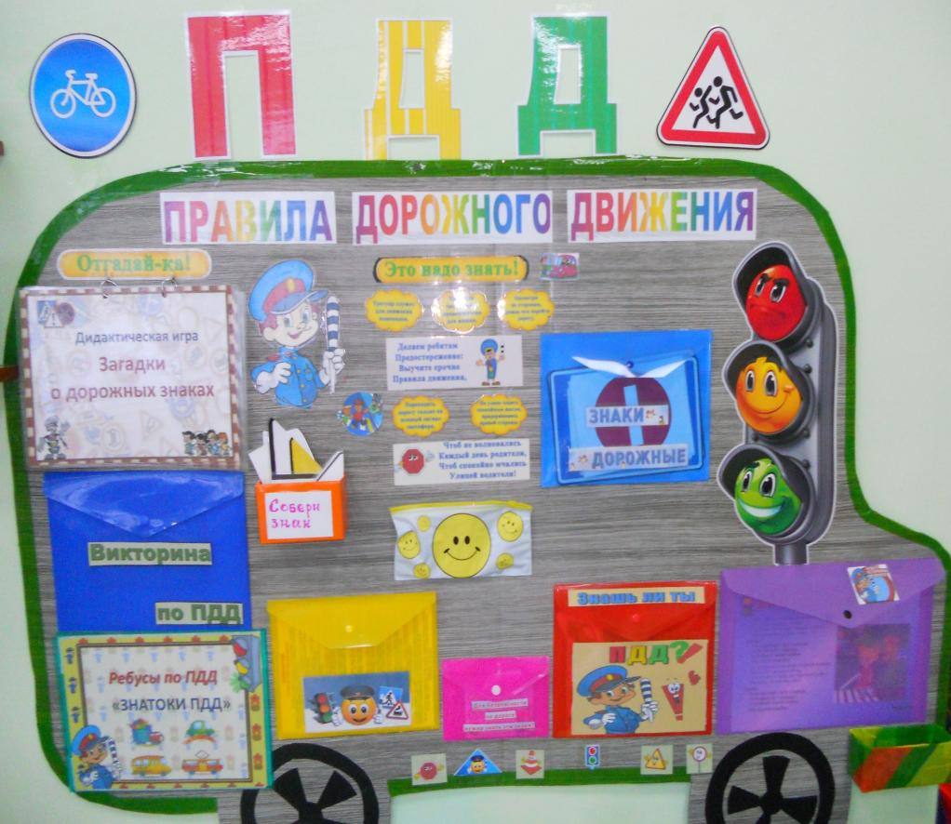

Slide 5
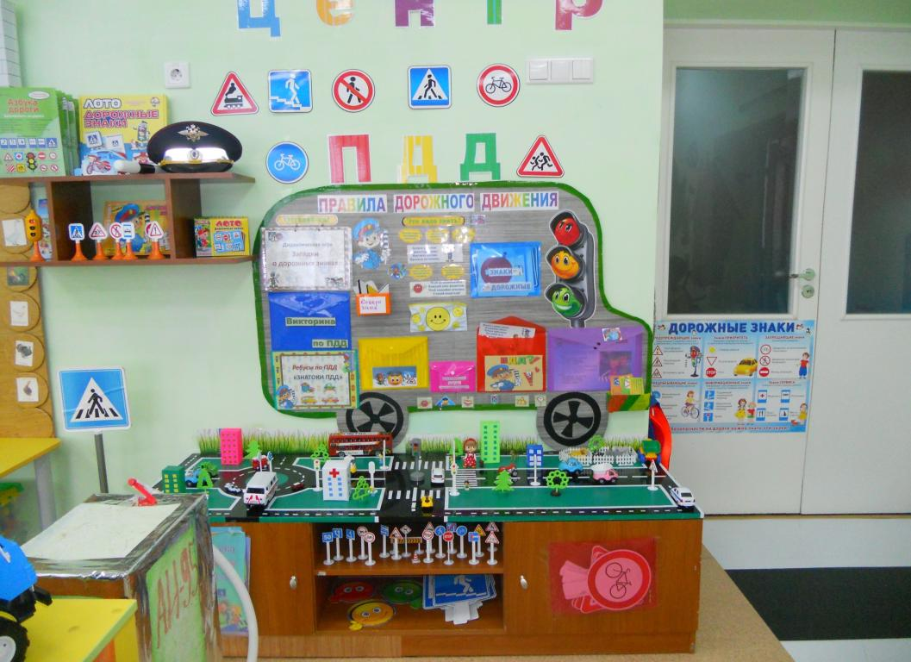

Slide 6
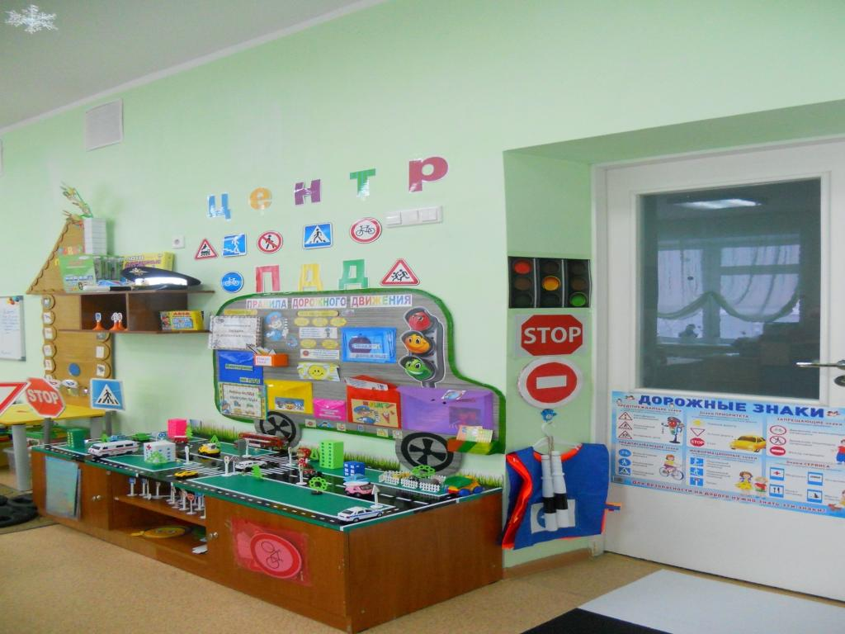

Slide 7
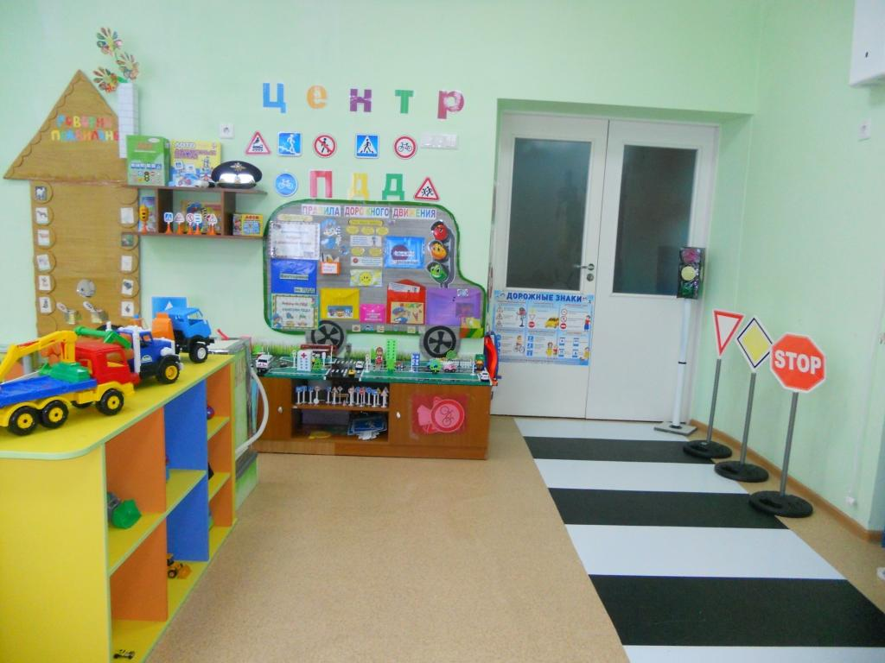

Slide 8
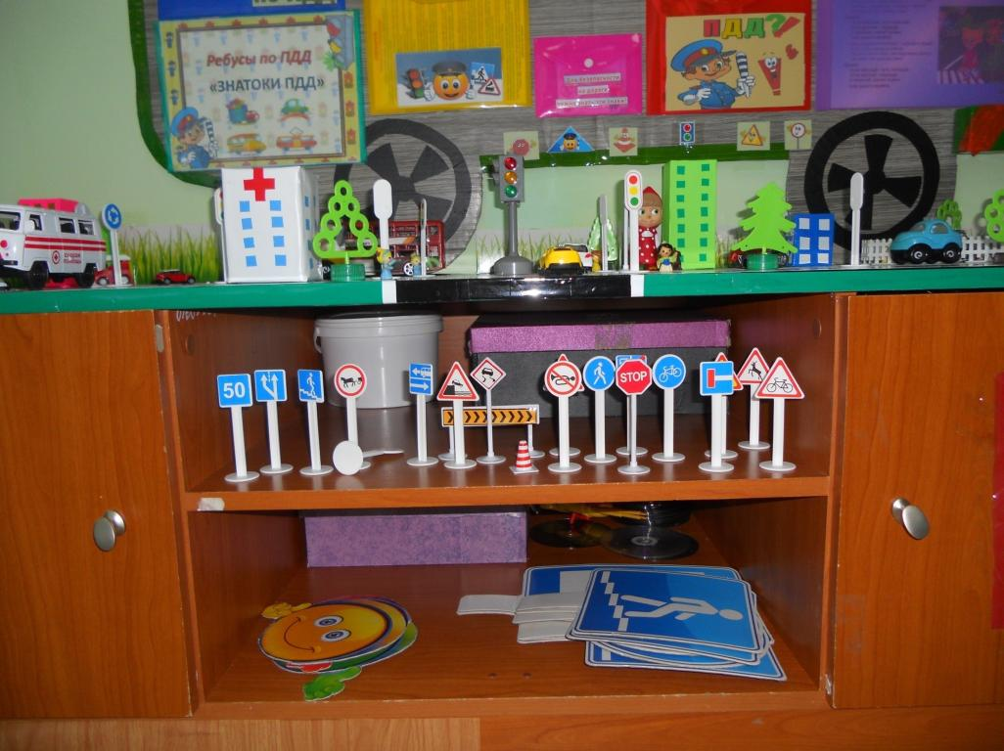

Slide 9
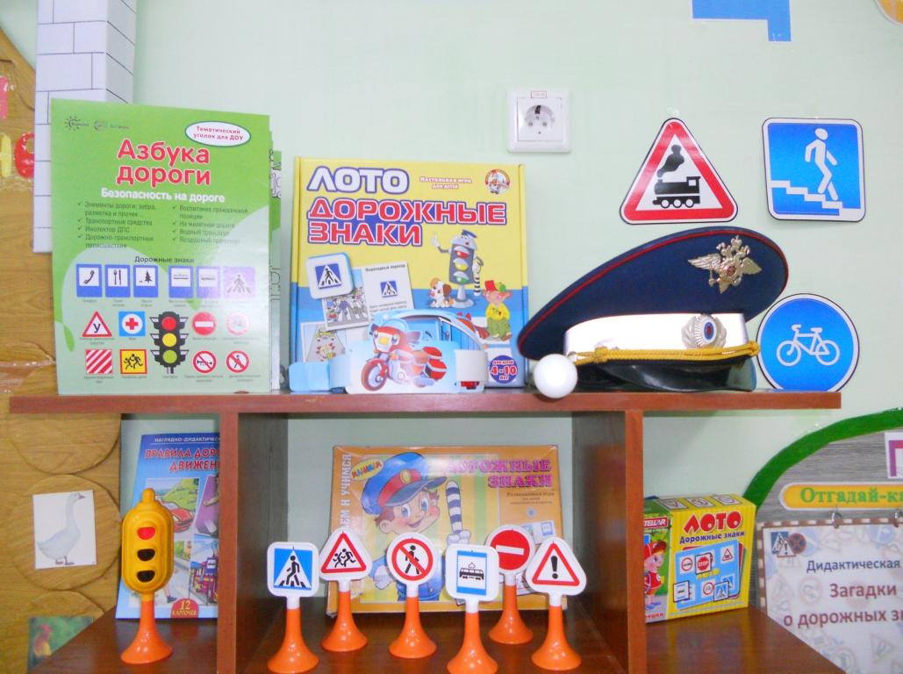

Slide 10
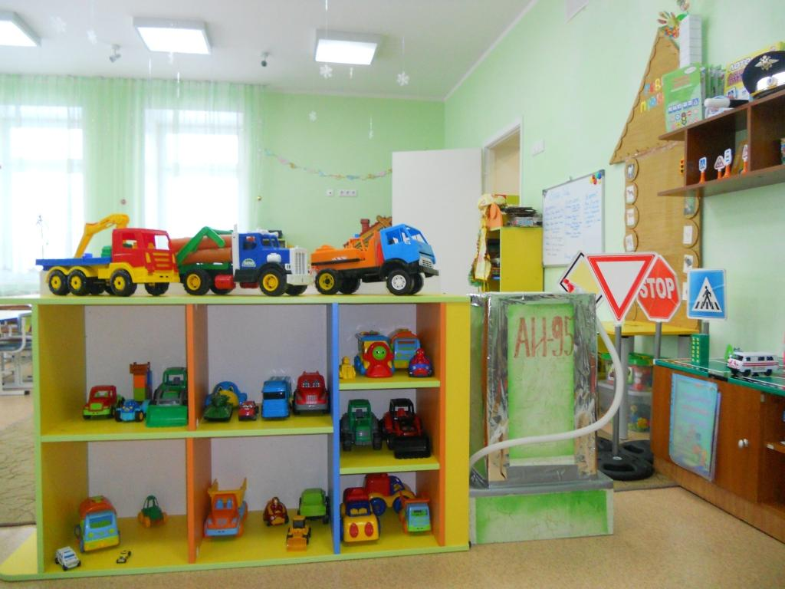

Slide 11
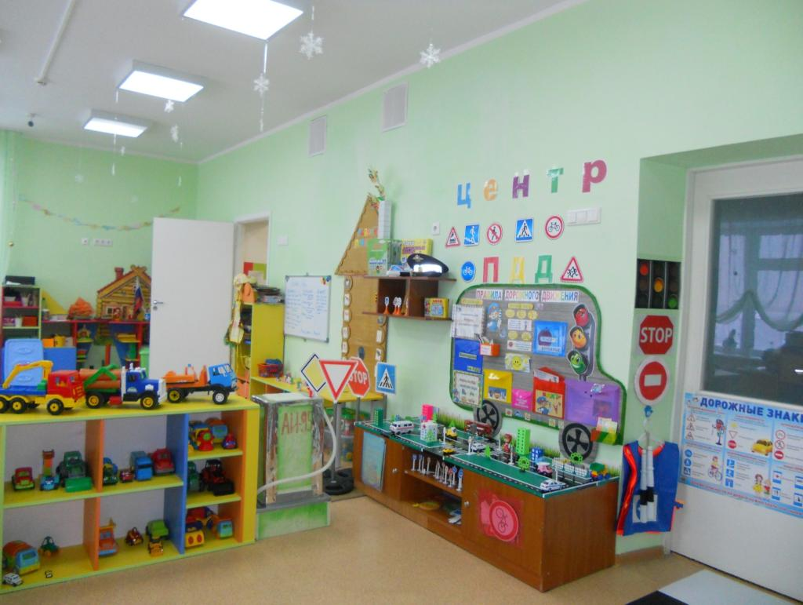

Slide 12
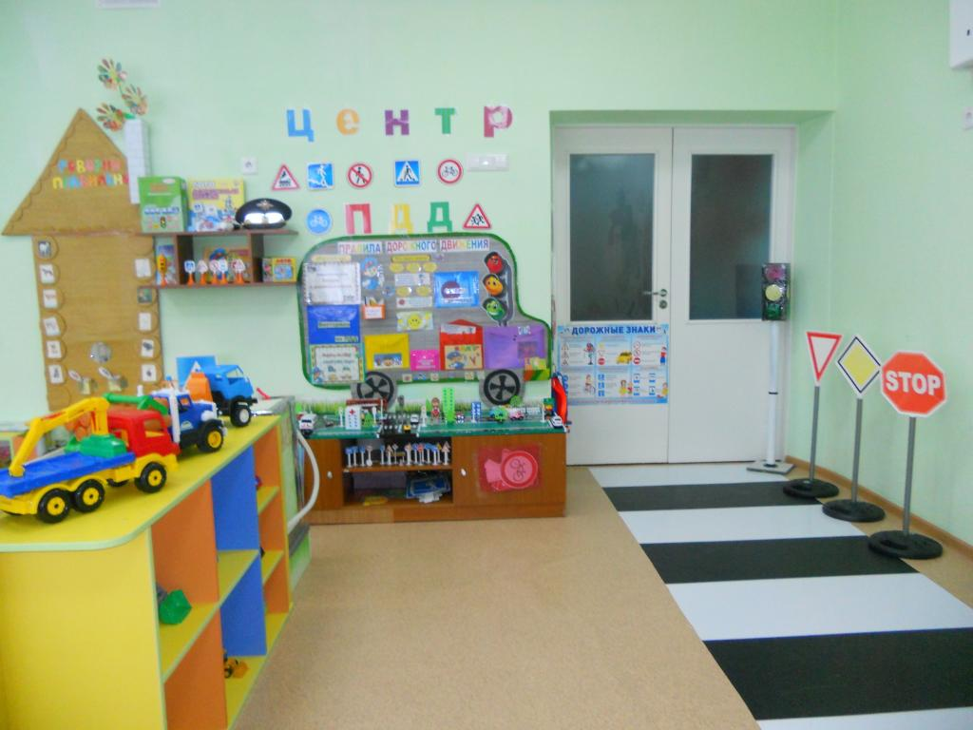

Slide 13
